Slide 1

APRESENTAÇÃO DA NOVA
ESTRUTURA DA CGU
31 de maio de 2023

Slide 2
PREMISSAS
Reestruturação manteve competências consolidadas historicamente
Aprimoramento da capacidade de a CGU identificar ilícitos e ser capaz de investiga-los e puni-los
Garantia do foco no aprimoramento das políticas públicas
Garantia do enfrentamento à corrupção, ao mesmo tempo em que promovemos integridades pública e privada
Criação da Secretaria Nacional de Acesso à Informação para priorizar a pauta, dado o relevo que o tema ganhou, sem aumento de custos
Manutenção das estruturas tradicionais da Secretaria Federal de Controle, da Ouvidoria-Geral e da Corregedoria-Geral

Slide 3
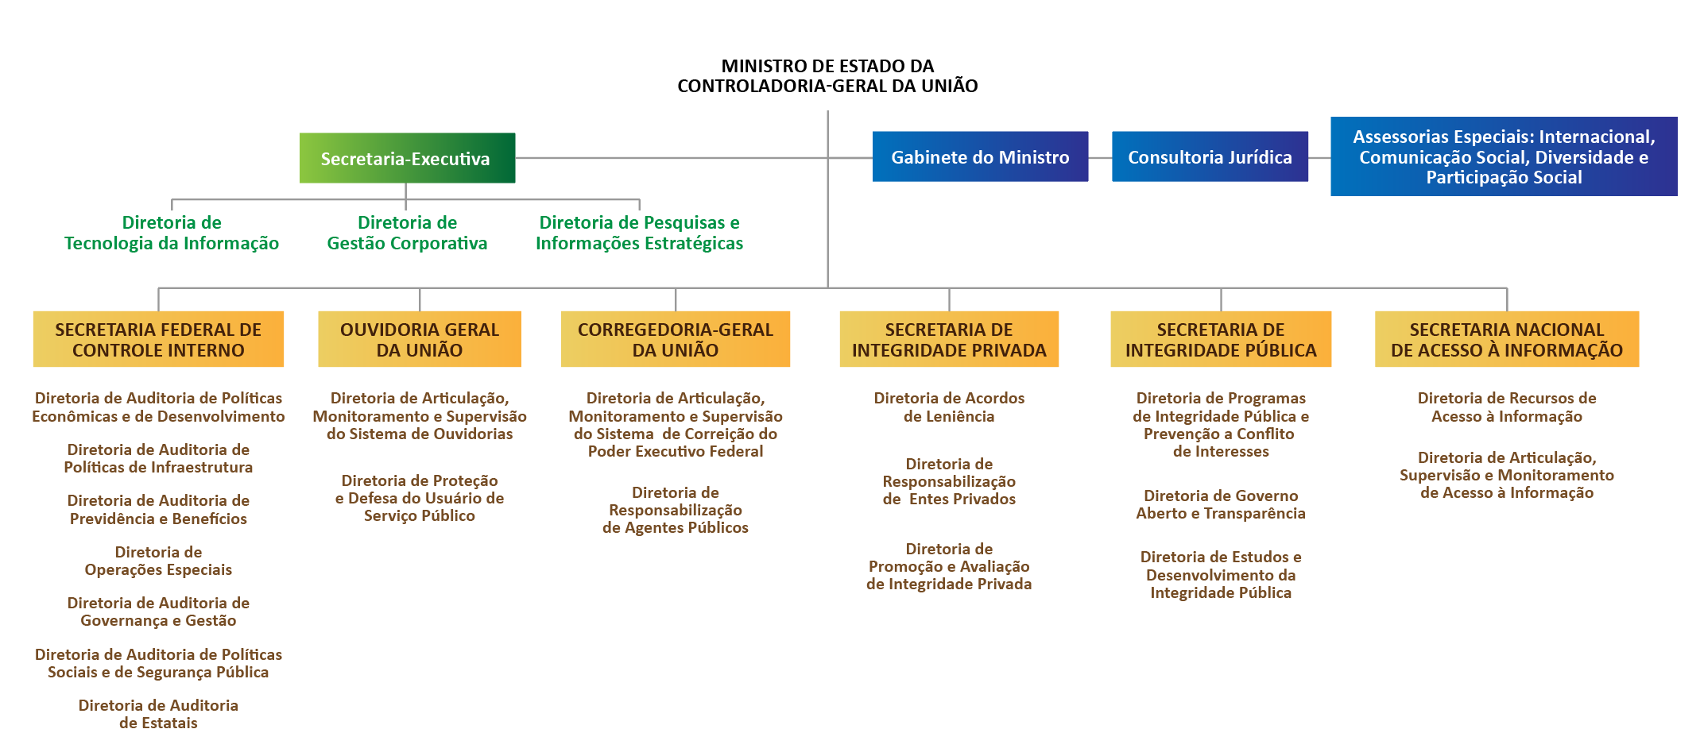
ORGANOGRAMA

Slide 4
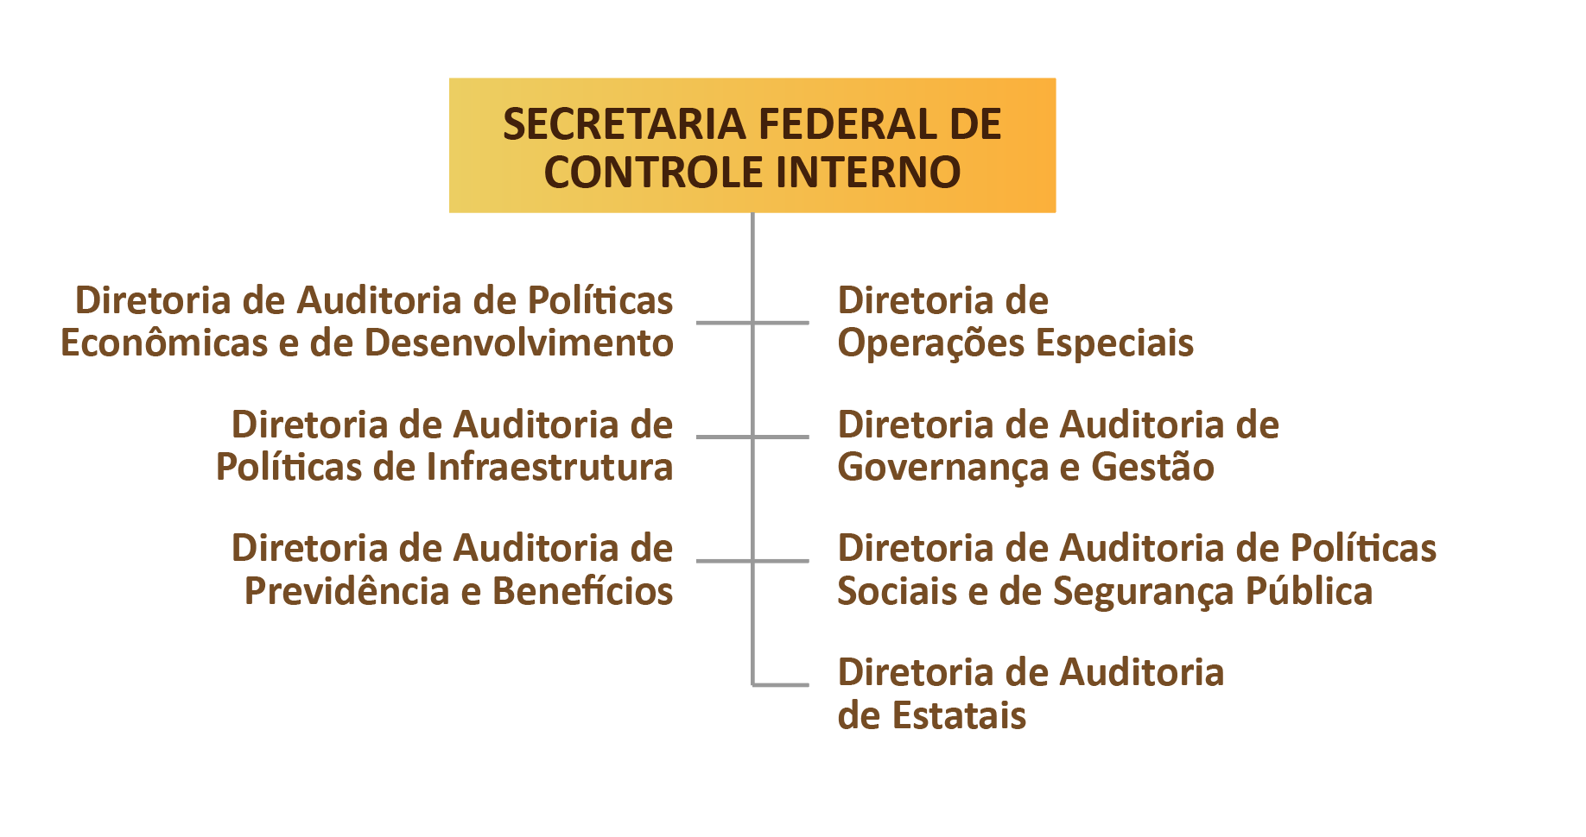
ORGANOGRAMA

Slide 5
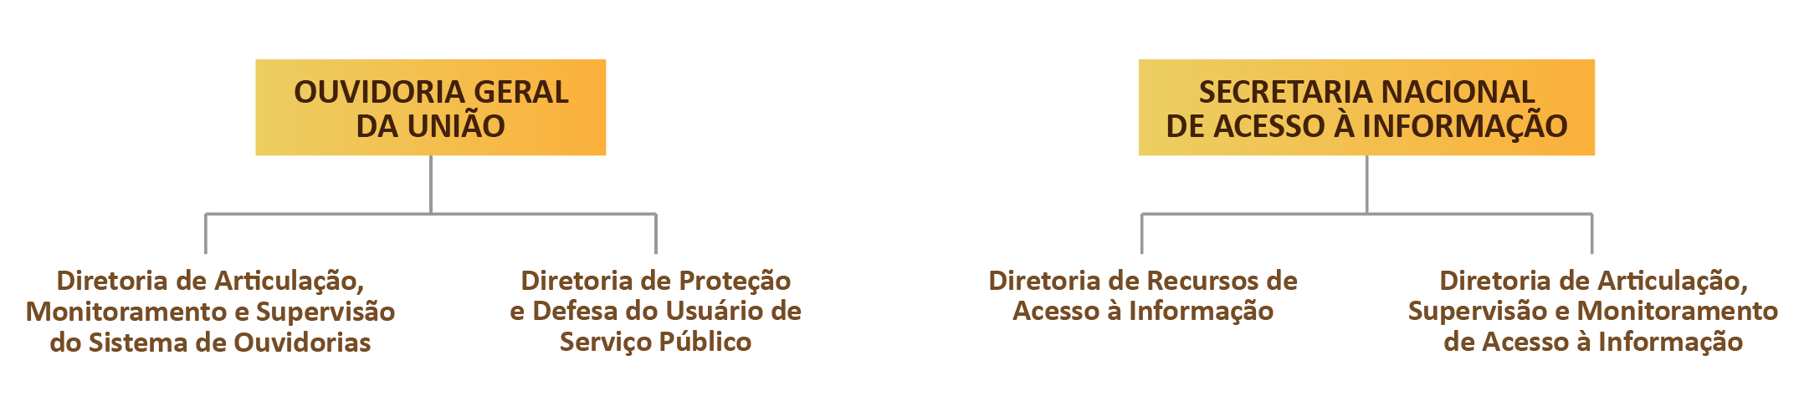
ORGANOGRAMA

Slide 6
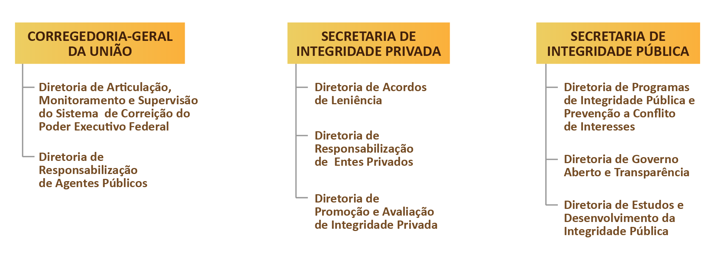
ORGANOGRAMA

Slide 7
OBRIGADO

